Slide 1
第8章 分布式测控网络技术
数据通信是工业测控网络和分散型测控系统的关键技术 。
如果把不同地理位置和不同功能的计算机按照统一的协议连接起来就构成了计算机分散测控网络系统
本章主要介绍工业网络和通信技术、分布式控制系统、现场总线技术、综合自动化技术和分布式测控网络设计举例。

Slide 2
8.1 工业网络技术
8.1.1 工业网络概述
8.1.2 数据通信编码技术
8.1.3 网络协议及其层次结构
8.1.4 IEEE 802标准
8.1.5 工业网络的性能评价和选型

Slide 3
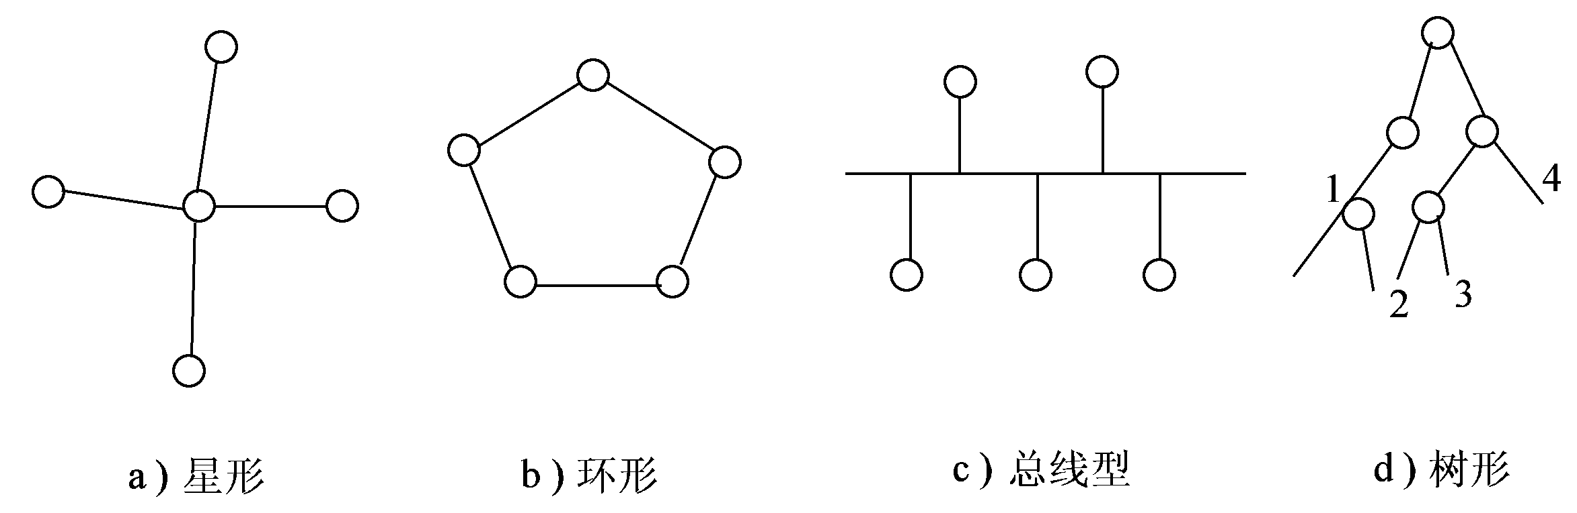
8.1.1 工业网络概述
1.网络拓扑结构
网络中互连的点称为结点或站，结点间的物理连接结构称为拓扑，采用拓扑学来研究结点和结点间连线(称链路)的几何排列。局部网络通常有四种拓扑结构：星形、环形、总线形和树形。

Slide 4
（1）星形结构
结构：中心结点是主结点，它接受各分散结点的信息再转发给相应结点，具有中继交换和数据处理功能。
工作过程：当某一结点想要传输数据时，它首先向中心结点发送一个请求，以便同另一个目的结点建立连接。一旦两个结点建立了连接，则在这两点间就象是一条专用线路连接起来一样，进行数据传输。
特点：
①网络结构简单，便于控制和管理，建网容易；
②网络延迟时间短，传输错误率较低；
③网络可靠性较低，一旦中央结点出现故障将导致全网瘫痪；
④网络资源大部分在外围点上，相互结点必须经过中央结点才能转发信息；
⑤通讯电路都是专用线路，利用率不高，故网络成本较高。

Slide 5
（2）环形结构
结构：各结点通过环接口连于一条首尾相连的闭合环形通信线路中，环网中，数据按事先规定好的方向从一个结点单向传送到另一结点。
工作过程：一个结点按事先规定好的方向从一个结点单向传送到另一个结点，当传送信息的目的地值与环上的某结点的地址相等时，信息才被该结点的环接口接收，否则，继续向下传送。
特点：
①信息流在网络中是沿固定的方向流动，故两个结点之间仅有唯一的通路，简化了路径选择控制；
②环路中每个结点的收发信息均由环接口控制，控制软件较简单；
③环路中，当某结点故障时，可采用旁路环的方法，提高了可靠性；
④环结构其结点数的增加将影响信息的传输效率，故扩展受到一定的限制。
应用：环形网络结构较适合于信息处理和自动化系统中使用，是微机局部网络中常用的结构之一。特别是IBM公司推出令牌环网之后，环形网络结构就被越来越多的人所采用。

Slide 6
（3）总线形结构
结构：个结点经其接口，通过一条或几条通讯线路与公共总线连接。其任何结点的信息都可以沿着总线传输，并且能被任一结点接收。由于信息传输方向是从发送结点向两端扩散，因此又称为广播式网络。
总线形网络的接口内具有发送器和接收器。接收器接收总线上的串行信息，并将其转换为并行信息送到结点；发送器则将并行信息转换成串行信息广播发送到总线上。当在总线上发送的信息目的地址与某一结点的接口地址相符时，传送的信息就被该结点接收。由于一条公共总线具有一定的负载能力，因此总线长度有限，其所能连接的结点数也有限。

Slide 7
特点：
①结构简单灵活，扩展方便；
②可靠性高，网络响应速度快；
③共享资源能力强，便于广播式工作；
④设备少，价格低，安装和使用方便；
⑤由于所有结点共用一条总线，因此总线上传送的信息容易发生冲突和碰撞，故不易用在实时性要求高的场合。
应用：总线形结构是目前使用最广泛的结构，也是一种最传统的主流网络结构，该种结构最适于信息管理系统、办公室自动化系统、教学系统等领域的应用。

Slide 8
（4）树形结构
结构：分层结构，适用于分级管理和控制系统。
特点：
①通讯线路总长度较短，连网成本低，易于扩展，但结构较星形复杂；
②网络中除叶结点外，任一结点或连线的故障均影响其所在支路网络的正常工作。

Slide 9
2.介质访问控制技术
网络的传输介质：就是网络中连接收发双方的物理通路，也是通信中实际传送信息的载体。网络中常用的传输介质有电话线，同轴电缆，双绞线，光导纤维电缆，无线与卫星通信。对于传输介质，包括以下特性：物理特性，传输特性，连通特性，地理范围，抗干扰性和相对价格。
介质访问控制：各结点通过公共通道传输信息，因此存在如何合理分配信道的问题（既充分利用信道的空间和时间，又防止发生各信息间的互相冲突）。访问控制方式的功能就是合理解决信道的分配。
微机局部网络常用的传输访问控制方式有三种，即
冲突检测的载波侦听多路访问(CSMA／CD)；
令牌环(Token Ring)；
令牌总线(Token Bus)。
三种方式都得到IEEE802委员会的认可，成为国际标准。

Slide 10
冲突检测的载波侦听多路访问(CSMA／CD)
(1）又称为随机访问技术或争用技术——适用于总线形和树形网络结构
工作原理：当某一结点要发送信息时，首先要侦听网络中有无其它结点正在发送信息，若没有则立即发送；否则，等待一段时间，直至信道空闲，开始发送。
确定等待时间的方法：
①当某结点检测到信道被占用后，继续检测，发现空闲，立即发送；
②当某点检测到信道被占用后就延迟一个随机时间，然后再检测。重复这一过程，直到信到空闲，开始发送。
冲突的解决方法：
由于传输线上不可避免的有时间的延迟，有可能多个站同时监听到线上空闲并开始发送，从而导致冲突。因此，当结点开始发送信息时，该结点继续对网络检测一段时间，且把收到的信息和自己发送的信息进行比较，若相同，则发送正常进行；若不同，说明由其它结点发送信息，引起混乱，应立即停止，等待一个随机时间，在重复上述过程。

Slide 11
结论：
CSMA／CD方式原理较简单，且技术上较易实现。网络中各结点处于同等地位，无需集中控制，但不能提供优先级控制，所有结点都有平等竞争的能力，在网络负载不重情况下，有较高的效率，但当网络负载增大时，发送信息的等待时间加长，效率显著降低。
由于CSMA的访问存在发报冲突问题，而产生冲突的原因是由于各站点发报是随机的。为了解决这种由于“随机”而产生的冲突问题，可采用有控制的发报方式。下面，介绍一种有控制的发报方式——令牌发送技术。

Slide 12
（2）令牌环(Token Ring)
令牌环：全称为令牌通行环(Token Passing Ring)，适用于环形网络结构。
令牌是控制标志，网中只设一张令牌，并依次沿各结点传送。
令牌的两个状态
“空”状态：表示令牌没有被占用，当其传至正待发送信息的结点时，该结点立即发送，并置令牌为“忙”状态。
“忙”状态：表示令牌被占用，即令牌正在携带信息发送，当所发信息环绕一周，由发送结点将“忙”令牌置为“空”令牌。
工作过程：令牌依次沿每个结点传送，使每个结点都有平等发送信息的机会。当一个结点占令牌期间其它结点只能处于接收状态。当所发信息绕环一周，并由发送结点清除，“忙”令牌又被置为“空”状态，绕环传送令牌。当下一结点要发送信息时，则下一结点便得到这一令牌，并可发送信息。
令牌环的特点：能提供可调整的访问控制方法；能提供优先权服务；有较强的实时性；需对令牌进行维护，令牌丢失降低环路利用率；控制电路复杂。

Slide 13
（3）令牌总线(Token Bus)
将令牌访问原理应用于总线网，构成令牌总线方式。
原理：这种方式和CSMA/CD方式一样，采用总线网络拓扑，但不同的是在网上个工作站按一定的顺序形成一个逻辑环。每个工作站在环中均有一个指定的逻辑位置，末站的后站就是首战，即首尾相连。每站都有先行站和后继站的地址，总线上各站的物理地址和逻辑位置无关。
工作过程：当各站都没有帧发送时，令牌的形式为01111111，成为空标记。当一个站要发送帧时，需要等待空标记通过，然后将它改为忙标志，即01111110。紧跟着忙标记，该站把数据帧发送到环上。由于标记是忙状态，所以其他站不能发送帧，必须等待。接收帧的过程是这样的，当帧通过站时，该站将帧的目的地址和本站的地址相比较，如地址不符合，则不接收数据，同时将帧送入环上。如果符合，则将帧放入接收缓冲器，在输入到站内，同时将帧送回到环上。发送的帧在环上循环一周后再回到发送站，将该帧从环上移去，同时将标记改为空闲标记。

Slide 14
不同于令牌环的是，在令牌总线中，信息可以双向传送、任何结点都能“听到”其它结点发出的信息。为此，结点发送的信息中要有指出下一个要控制的结点的地址。由于只有获得令牌的结点才可发送信息(此时其它结点只收不发)，因此该方式不要检测冲突就可以避免冲突。
特点：
1.网络必须要有初始化功能，即能够产生一个顺序访问的次序。这就是一个争用的过程，争用的结果是只有一个站能够获得标记，并产生次序。
2.当网络中的标志丢失或者产生多个标记时，必须有故障恢复功能。
3.必须有消除不活动结点或者添加新的结点的功能。
4.吞吐能力大，吞吐量随数据传输速率的提高而增加；
5.控制功能不随电缆长度的增加而减弱；
6.不需冲突检测。

Slide 15
3.信息交换技术
 为了提高计算机通信网的通信设备和线路的利用率，有必要研究通信网络上信息交换技术。即如何控制信息传输，才能提高通信效率。
在计算机网络中，通信的基本交换方式分为两类：线路交换和存储转发交换。
存储转发交换中，包括报文存储转发交换和报文分组存储转发交换。
报文分组交换技术在实际应用中又分为两类：数据报（DG,data gram）方式和虚电路（VC,virtual circuit）方式。
（1）线路交换
（2）存储转发交换

Slide 16
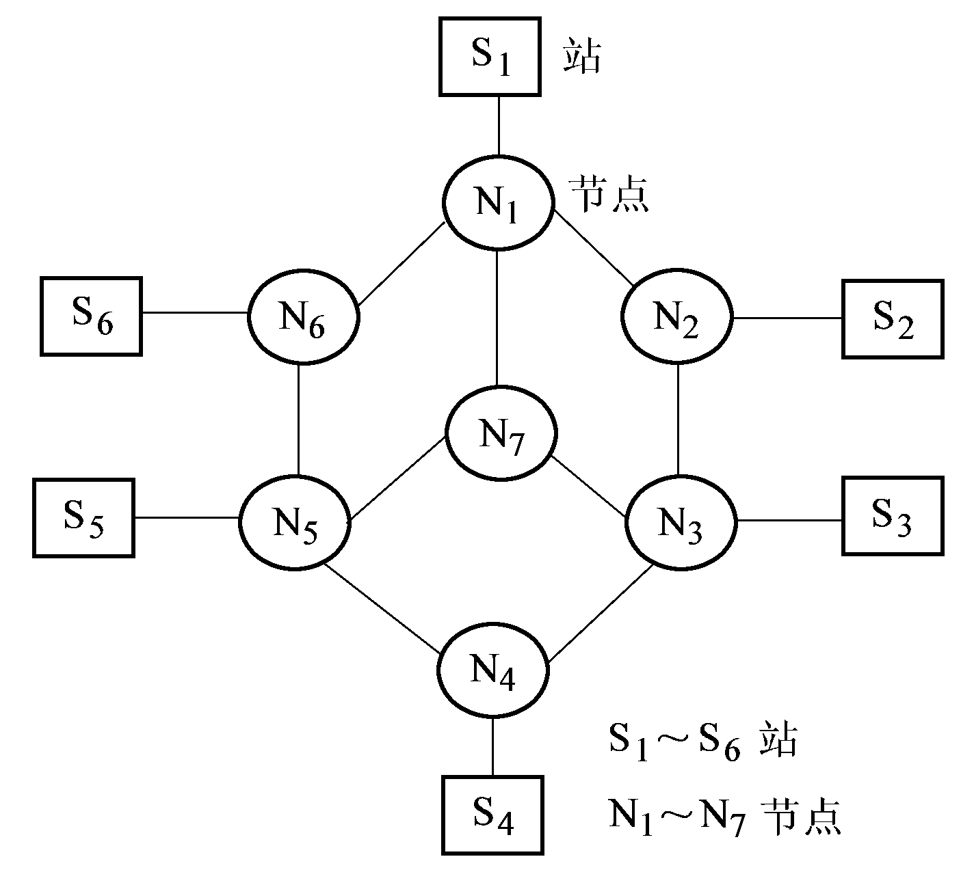
（1）线路交换
交换原理：通过网络中的结点在两个站之间建立一条专用的物理线路进行数据传送，传送结束再“拆除”线路。
交换过程
例如右图中S1要把报文M1传送给站S3，可以
有多条路径，比如路径N1→N2→N3或N1→
N7→N3等。首先站S1向结点N1申请与站S3
通信，按照路径算法(如路径短，等待时间短
等)，结点N1选择N7为下一个结点，结点N7
再选N3为下一个结点，这样站S1经结点N1→
N7→N3与站S3建立了一条专用的物理线路。然后站S1向S3传送报文，报文传送周期结束，立即“拆除”专用线路N1→N7→N3，并释放占用资源。线路交换方式的通信分三步：建立线路，传送数据，拆除线路。由于建立了一条专用线路，所以报文传送的实时性好，各结点延时小。但是，一旦两站连接起来，即使没有数据传送，别的站也不能用线路上的结点，因而线路的利用率低。为了提高利用率，可采用报文交换。

Slide 17
(2) 报文交换
仍然以上图中站S1要发报文M1给站S3为例。首先站S1把目的S3的名字附加在报文上，再把报文交给结点N1。结点N1存储这个报文，并且决定下一个结点为N7，但是要在结点N1→N7的线路上传输这个报文，还要进行排队等待。当这段线路可用时，就把报文发送到结点N7。结点N7继续仿照上述过程，把报文发送到结点N3，最后到达站S3。
报文交换的优点是线路的利用率高，这是因为许多报文可以分时共享一条结点到结点的线路。并且能把一个报文发送到多个目的站，只需把这些目的站名附加在报文上。由于报文要在结点排队等待，延长了报文到达目的站的时间。

Slide 18
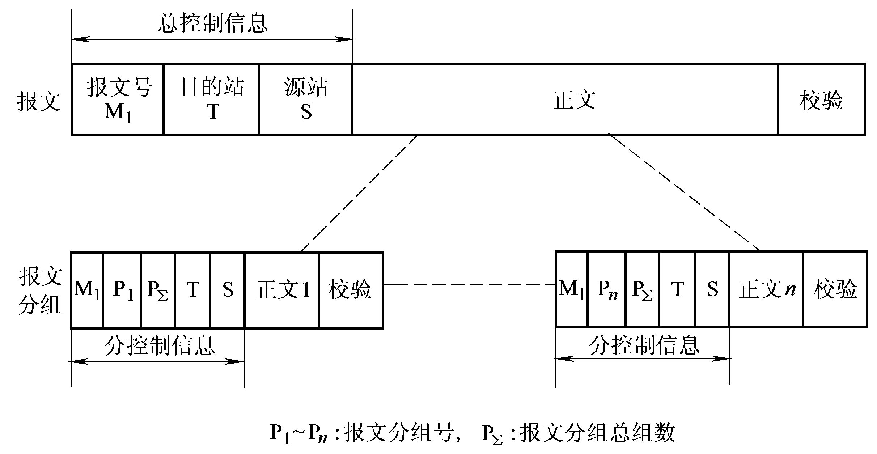
(3)分组交换
分组交换(Packet Switching)综合了线路交换和报文交换的优点。
首先将前面所说的报文分成若干个报文段，并在每个报文段上附加传送时所必需的控制信息，如下图所示。这些报文段经不同的路径分别传送到目的站后，再拼装成一个完整的报文。对于这些报文段，称为报文分组，它是分组交换中的基本单位。

Slide 19
分组交换与报文交换的形式差别在于不是以报文为单位，而是以报文分组为单位进行传送。问题是网络如何管理这些报文分组流，一般有两种方法：数据报方法，虚电路方法。
①数据报(Datagram)方法
②虚电路(Virtual Circuit)方法
虚电路方法适用于两个站希望在一段连续的时间内交换数据，而数据报方法适用于发送一个或几个报文分组(如状态信息、控制信息)等。一般地说，分组交换网最好是这两种方法都有，这样可进一步提高通信效率。

Slide 20
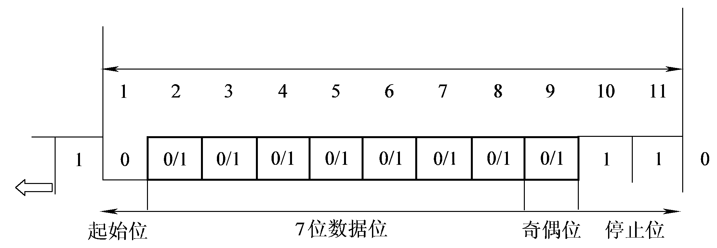
4.差错控制技术
差错控制技术包括检验错误和纠正错误，下面介绍两种检验方法(奇偶校验和循环冗余校验)和三种纠错方式(重发纠错、自动纠错和混合纠错)。
(1) 奇偶校验(Parity Check)是一个字符校验一次，在每个字符的最高位之后附加一个奇偶校验位。通常用一个字节(b0～b7)来表示，其中，b0～b6为字符码位，而最高位b7为校验位。这个校验位可为1或0，以便保证整个字节(b0～b7)为1的位数是奇数(称奇校验)或偶数(称偶校验)。
奇偶校验通常用于每帧只传送一个字节数据的异步通信方式 。

Slide 21
（2）循环冗余校验——CRC校验
校验原理：
—发送端首先发送信息位，与此同时，CRC校验位生成器用信息位除以多项式G(x)，信息违发完后，CRC校验位就生成，并紧接其后发送校验位。
—接收端在接收信息位同时，校验器用接收的信息位除以同一个生成多项式，当信息位接收完后，对接收的CRC校验位也进行计算，当两个字节的校验位接收完，如果除法的余数为0，则认为传输正确；否则，传输错误。
适用范围：每帧由多个字节组成的同步方式。

Slide 22
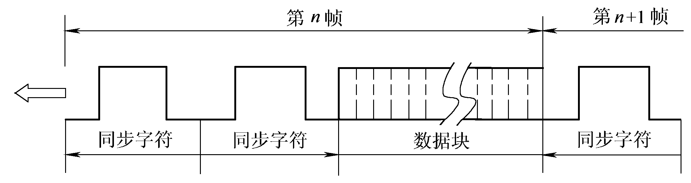
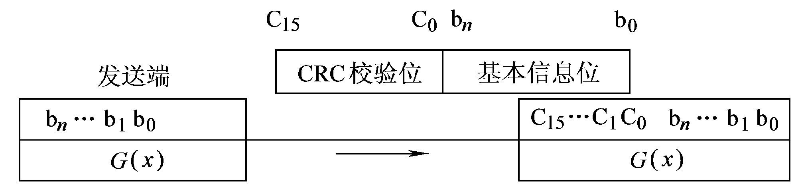

Slide 23
（3）纠错方式
重发纠错方式：
发送端发送能够检错的信息码（如奇偶校验码），接收端根据该码的编码规则，判断有无错误，并把错误结果反馈给发送端。如果发送错，则再次发送，直到接收端认为正确为止。
自动纠错方式：
发送端发送能够纠错的信息码，而不仅仅时检错的信息码。接收端收到该码后，通过译码不仅能自动发现错误，而且能自动地纠错。
传输效率低，译码设备复杂。
混合纠错方式：
上述两种混合。发送端发送的信息码不仅能发现错误，而且还由一定的纠错能力。接收端收到该码后，如果错误位数在纠错能力以内，则自动纠错，如果错误过多，则要求重发。

Slide 24
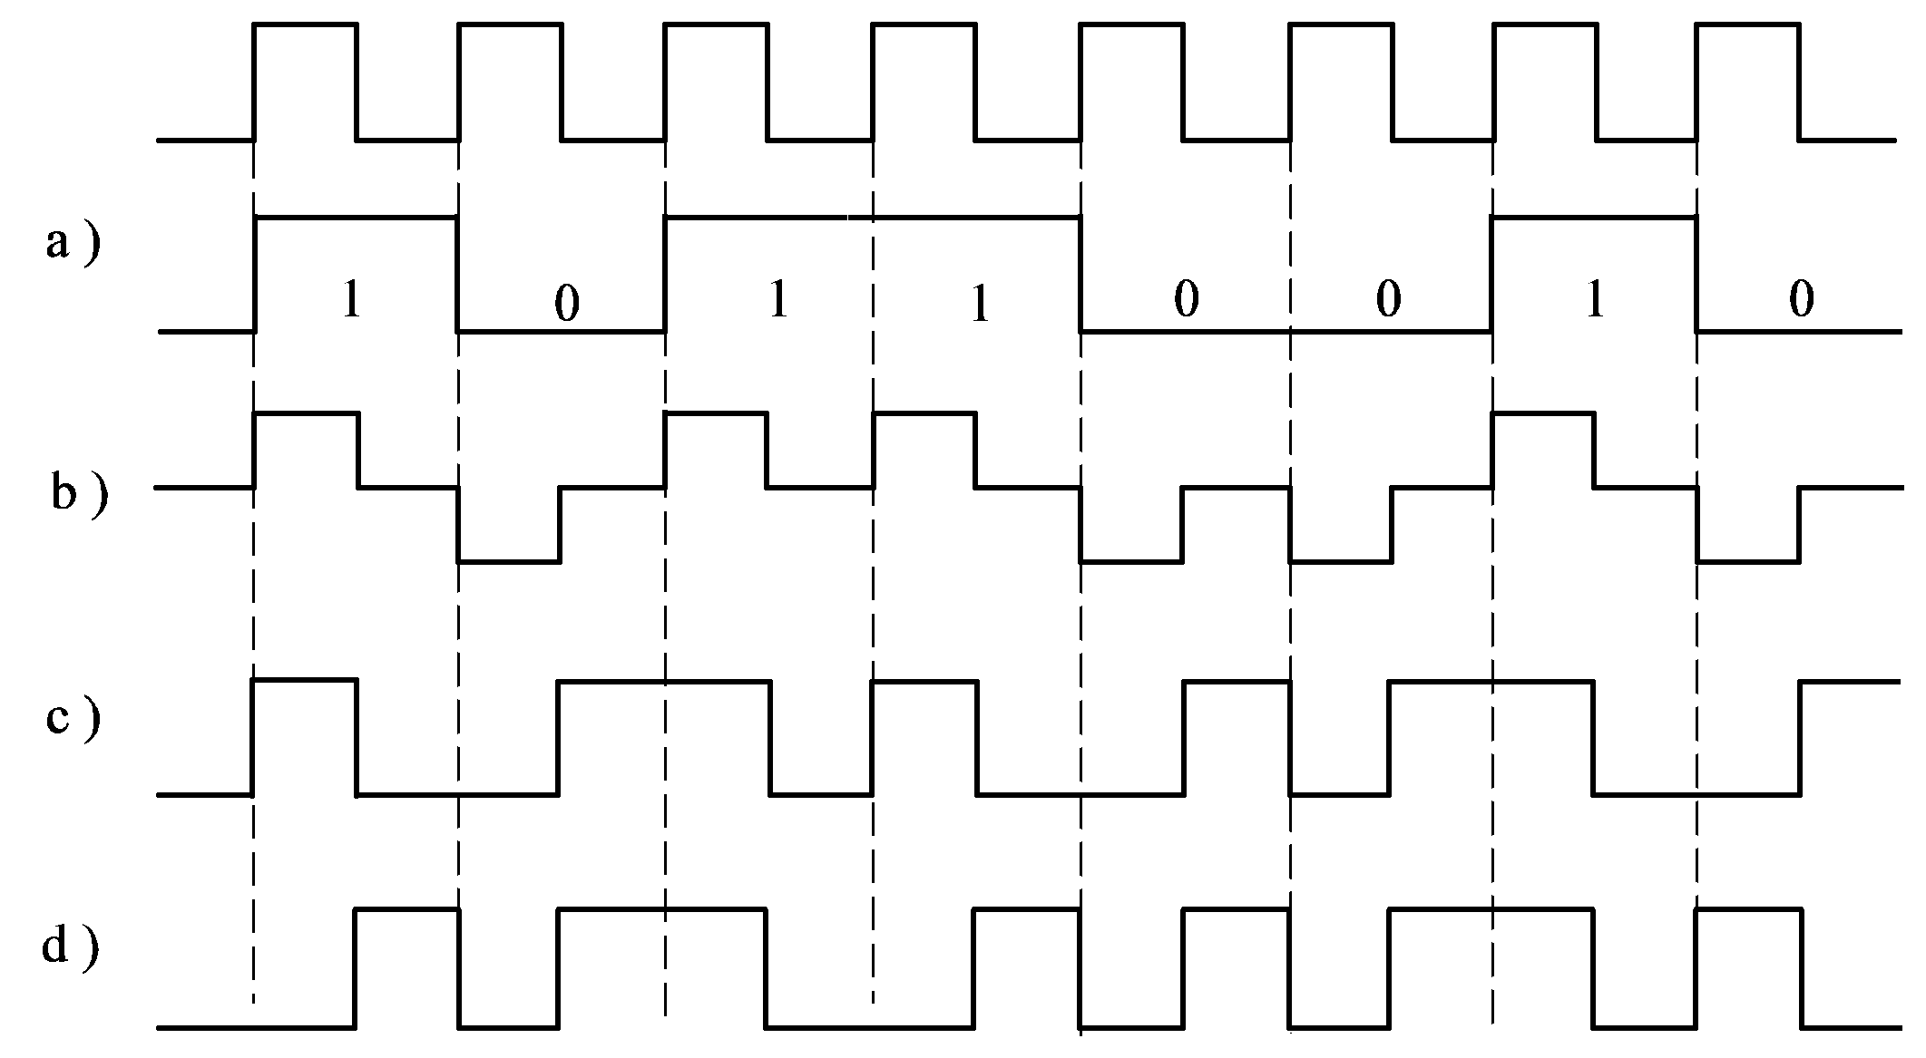
8.1.2 数据通信编码技术
通信方式：并行通信、串行通信
并行通信传送的速度高，但传送的距离很短，通常小于10m；
串行通信传送的速度低，但传送的距离很长，通常可达几十至几千米，甚至更远 。
串行通信可分为异步和同步传送两种。

Slide 25
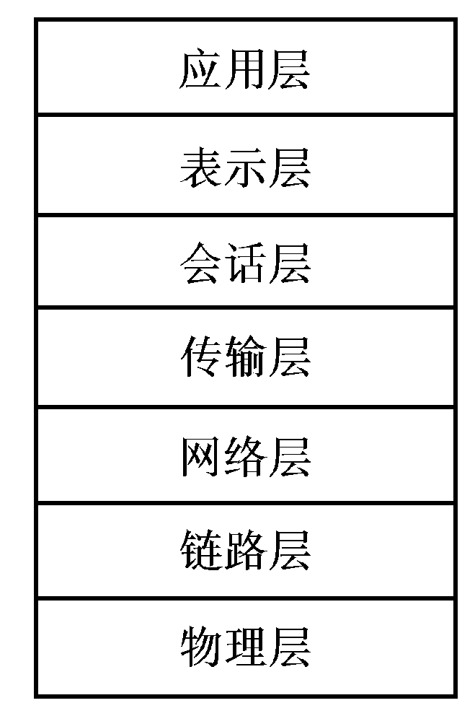
8.1.3 网络协议及其层次结构
在计算机网络中各终端用户之间，用户与资源之间或资源与资源之间的对话与合作必须按照预先规定的协议进行；
分层设计方法与接口；
为了实现计算机系统之间的互连，1977年国际标准化组织(ISO)提出了开放系统互连参考模型OSI(Open
System Interconnection／Reference Model)。
这个网络层次结构模型规定了七个功能层，每
层都使用自己的协议。
“开放”这个词是指一个系统若符合这些
国际标准的话，它将对世界上遵守同样标准的
所有系统开放。
OSI层次结构如图所示。

Slide 26
1.物理层
物理层并不是物理媒体本身，它只是对通讯双方的机械、电气、连接规程进行规定。
功能：在信道上传输未经处理的信息。连接两个物理设备，为链路层提供透明位流传输所必须遵循的规则，有时也被称为物理接口。物理层的协议主要提供在DTE(数据终端设备)和DCE(数据通信设备)之间的接口。
协议：RS-232C、RS-422A、 RS-423A、 RS-485等均为物理层协议。
2.数据链路层
功能：将有差错的物理链路改造成对于网络层来说是无差错的传输链路。
具体内容：将数据组成数据帧，并在接收端检验传输的正确性。
协议：同步数据链路控制(SDLC)、高级数据链路控制(HDLC)以及异步串行数据链协议都属于此范围。

Slide 27
3.网络层
网络层是OSI七层协议模型中的第三层，它是主机与通信网络的接口。网络层也称分组层，它的任务是使网络中传输分组。它以链路层提供的无差错传输为基础，向高层（传输层）提供两个主机之间的数据传输服务。网络层规定了分组(第三层的信息单位)在网络中是如何传输的。
具体内容：网络层控制网络上信息的切换和路由选择。因此，本层要为数据从源点到终点建立物理和逻辑的连接。
功能：控制信息交换、路由选择与中继、网络流量控制、网络的连接与管理等。
协议：X.25协议、IP协议。

Slide 28
4.传送（传输）层
传送层是一真正的源—目的或端—端层。即在源计算机上的程序与目的机上的类似程序使报头和控制报文进行对话。
功能：从会话层接收数据，把它们传到网络层并保证这些数据全部正确地到达另一端。
具体内容：在源主机与目的主机进程之间提供可靠的端—端通信，确保能够控制端到端的数据完整性。
协议：TCP协议
5.会话层
用户(即两个表示层进程)之间的连接称为会话。为了建立会话，用户必须提供希望连接的远程地址(会话地址)，会话双方首先需要彼此确认，以证明它有权从事会话和接收数据，然后两端必须同意在该会话中的各种选择项(例如半双工或全双工)的确定，在这以后开始数据传输。
功能：控制建立或结束一个通信会话的进程。
具体内容：检查并决定一个正常的通信是否正在发生。如果没有发生，这一层在不丢失数据的情况下恢复会话，或根据规定，在会话不能正常发生的情况下终止会话。

Slide 29
6.表示层
要解决的问题：如何描述数据结构并使之与机器无关。
功能：通过一些编码规则定义在通信中传送这些信息所需要的传送语法，实现不同信息格式和编码之间的转换。
表示层提供两类服务：相互通信的应用进程间交换信息的表示方法与表示连接服务。
具体内容：常用的转换有正文压缩、提供加密、解密；文件格式的转换；输入输出格式的转换。
7.应用层
应用层是OSI模型的最高层，实现的功能分两大部份，即用户应用进程和系统应用管理进程。系统应用管理进程管理系统资源，如优化分配系统资源和控制资源的使用等。由管理进程向系统各层发出下列要求：请求诊断，提交运行报告，收集统计资料和修改控制等。
功能：规定在不同应用情况下所允许的报文集合和对每个报文所采取的动作。
具体内容：这一层负责与其它高级功能的通信，如分布式数据库和文件传输。这一层解决了数据传输完整性的问题或与发送／接收设备的速度不匹配的问题。

Slide 30
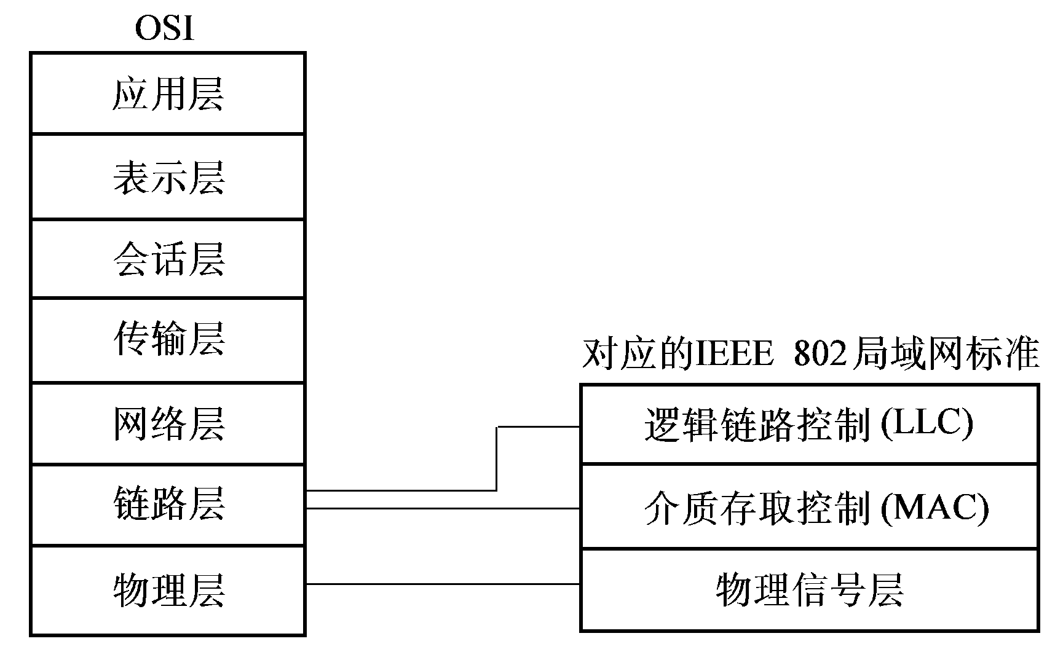
8.1.4 IEEE 802标准
IEEE 802课题组成立于1980年2月(IEEE Standards Project 802)，于1981年底提出了IEEE 802局域网标准，重要的是对数据链路层又划分出两个子层。
IEEE 802标准将数据链路层分为
逻辑链路控制子层LLC和
介质访问(存取)控制子层MAC。
IEEE 802为局部网络制定的标准，
包括以下内容：
IEEE 802.1：系统结构和网络互连；
IEEE 802.2：逻辑链路控制；
IEEE 802.3：CSMA／CD总线访问方法
和物理层技术规范；
IEEE 802.4：Token Passing Bus访问方法和物理层技术规范；
IEEE 802.5：Token Passing Ring访问方法和物理层技术规范；
IEEE 802.6：城市网络访问方法和物理层技术规范；
IEEE 802.7：为宽带网络标准；
IEEE 802.8：为光纤网络标准；
IEEE 802.9：为集成声音数据网络。

Slide 31
物理信号层(PS)：完成数据的封装／拆装、数据的发送／接收管理等功能，并通过介质存取部件(也称收发器)收发数据信号。
介质存取控制层(MAC)：支持介质存取，并为逻辑链路控制层提供服务。它支持的介质存取法包括：载波检测多路存取／冲突检测(CSMA／CD)、令牌总线(Token Bus)和令牌环(Token Ring)。
逻辑链路控制层(LLC)：支持数据链路功能、数据流控制、命令解释及产生响应等，并规定局部网络逻辑链路控制协议(LNLLC)。
此外，网络层也有变化。在IEEE 802标准中，定义了三种主要的局域网络技术，它们的介质访问控制分别是：CSMA／CD(IEEE 802．3)、令牌总线(IEEE 802．4)、令牌环(IEEE 802．5)。

Slide 32
8.1.5 工业网络的性能评价和选型
1.工业网络的性能评价
2.工业网络的选型
(1)大型系统的工业网络选型
(2)中小型系统的工业网络选型

Slide 33
1．工业网络的性能评价
1.工业网络的性能评价
性能评价指标：吞吐能力、稳定性、确定性、可靠性和灵活性。
工业网络的主流拓扑结构：总线形和环形。
令牌环与令牌总线的性能比较：
传输速率：环形是点到点连接，传输效率高；总线形是多点连接，在总线上形成逻辑环，逻辑环不固定，令牌传递和维护算法比环形复杂。
吞吐能力：令牌环数据吞吐能力高于令牌总线，原因在于控制结构上的差异。令牌总线是广播式，数据、令牌、回答都要独占介质；令牌是顺序循环访问，一定条件下有并行工作的特性，其数据、令牌、回答可同时传递。
稳定性：在负载变化的环境中，令牌环的稳定性较令牌总线好。
确定性：两种控制结构的通讯方式一样，确定性相同。
灵活性：总线是无源连接，信息传输又不需转发，增减结点都无须断开原系统，可靠形和灵活性强于令牌环。

Slide 34
2．工业网络的选型
（1）大型系统的工业网络选型——分散型控制模式，分三级：
分散过程控制级
集中操作监控级
综合信息管理级
（2）中小型系统的工业网络选型

Slide 35
(1)大型系统的工业网络选型
大型系统常采用分散型控制的模式，系统主要分为三级，并采用纵向层次结构，其网络选型可按以下考虑。
①分散过程控制级：主要完成自动调节和程序控制，可靠性、实时性要求较高。系统一般按调节回路或设备分布，呈典型递阶控制特性，横向联系少。该级数据量不大，数据包较短，地理分布区域也较小。采用令牌总线、主从总线或星形结构比较合适，从性能价格比考虑，主从总线结构最佳。
②集中操作监控级：该级数据处理量较大，数据包较长且规整，实时性、可靠性、灵活性也较高。系统一般按设备和功能混合分布，横向联系较多。因此，该级采用令牌总线较好。
③综合信息管理级：该级数据多且传输量大，系统按功能横向分布，地域范围广，灵活性要求较低，工作站容量大。因此，本级宜采用令牌环结构。

Slide 36
(2)中小型系统的工业网络选型
对只有集中操作监控级和分散过程控制级的中小型系统：两级同时使用令牌总线。
对传输量大、结点少且分散的场合：监控级直接选用令牌环较好。
老企业技术改造：星形结构。

Slide 37
8.2 分布式控制系统(DCS)
分布式控制系统 (Distributed Control System - DCS)也称集散控制系统。DCS综合了计算机(Computer)技术、控制(Control)技术、CRT显示技术、通信(Commmunication)技术即4C技术，集中了连续控制、批量控制、逻辑顺序控制、数据采集等功能。
        8.2.1 DCS概述
        8.2.2 DCS的分散过程控制级
        8.2.3 DCS的集中操作监控级
        8.2.4 DCS的综合信息管理级

Slide 38
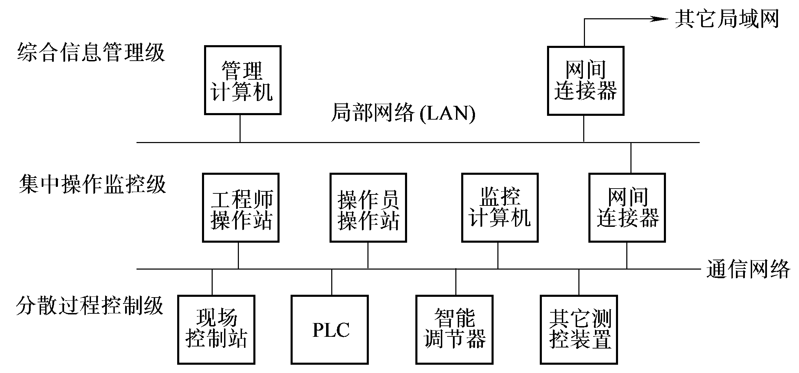
8.2.1 DCS概述
DCS的体系结构通常为三级。第一级为分散过程控制级；第二级为集中操作监控级；第三级为综合信息管理级。各级之间由通讯网络连接，级内各装置之间由本级的通讯网络进行通信联系。其典型的DCS体系结构如下图所示。

Slide 39
(1) 分散过程控制级构成这一级的主要装置有：
①现场控制站(工业控制机)；
②可编程序控制器(PLC)；
③智能调节器；
④其它测控装置。

Slide 40
(2) 集中操作监控级
其具体组成包括：
①监控计算机；
②工程师显示操作站；
③操作员显示操作站。
(3) 综合信息管理级
这一级由管理计算机、办公自动化系统、工厂自动化服务系统构成 。
(4) 通信网络系统

Slide 41
2.DCS的特点
DCS具有以下几个特点：
(1) 硬件积木化
(2) 软件模块化
(3) 控制系统组态
(4) 通信网络的应用
(5) 可靠性高

Slide 42
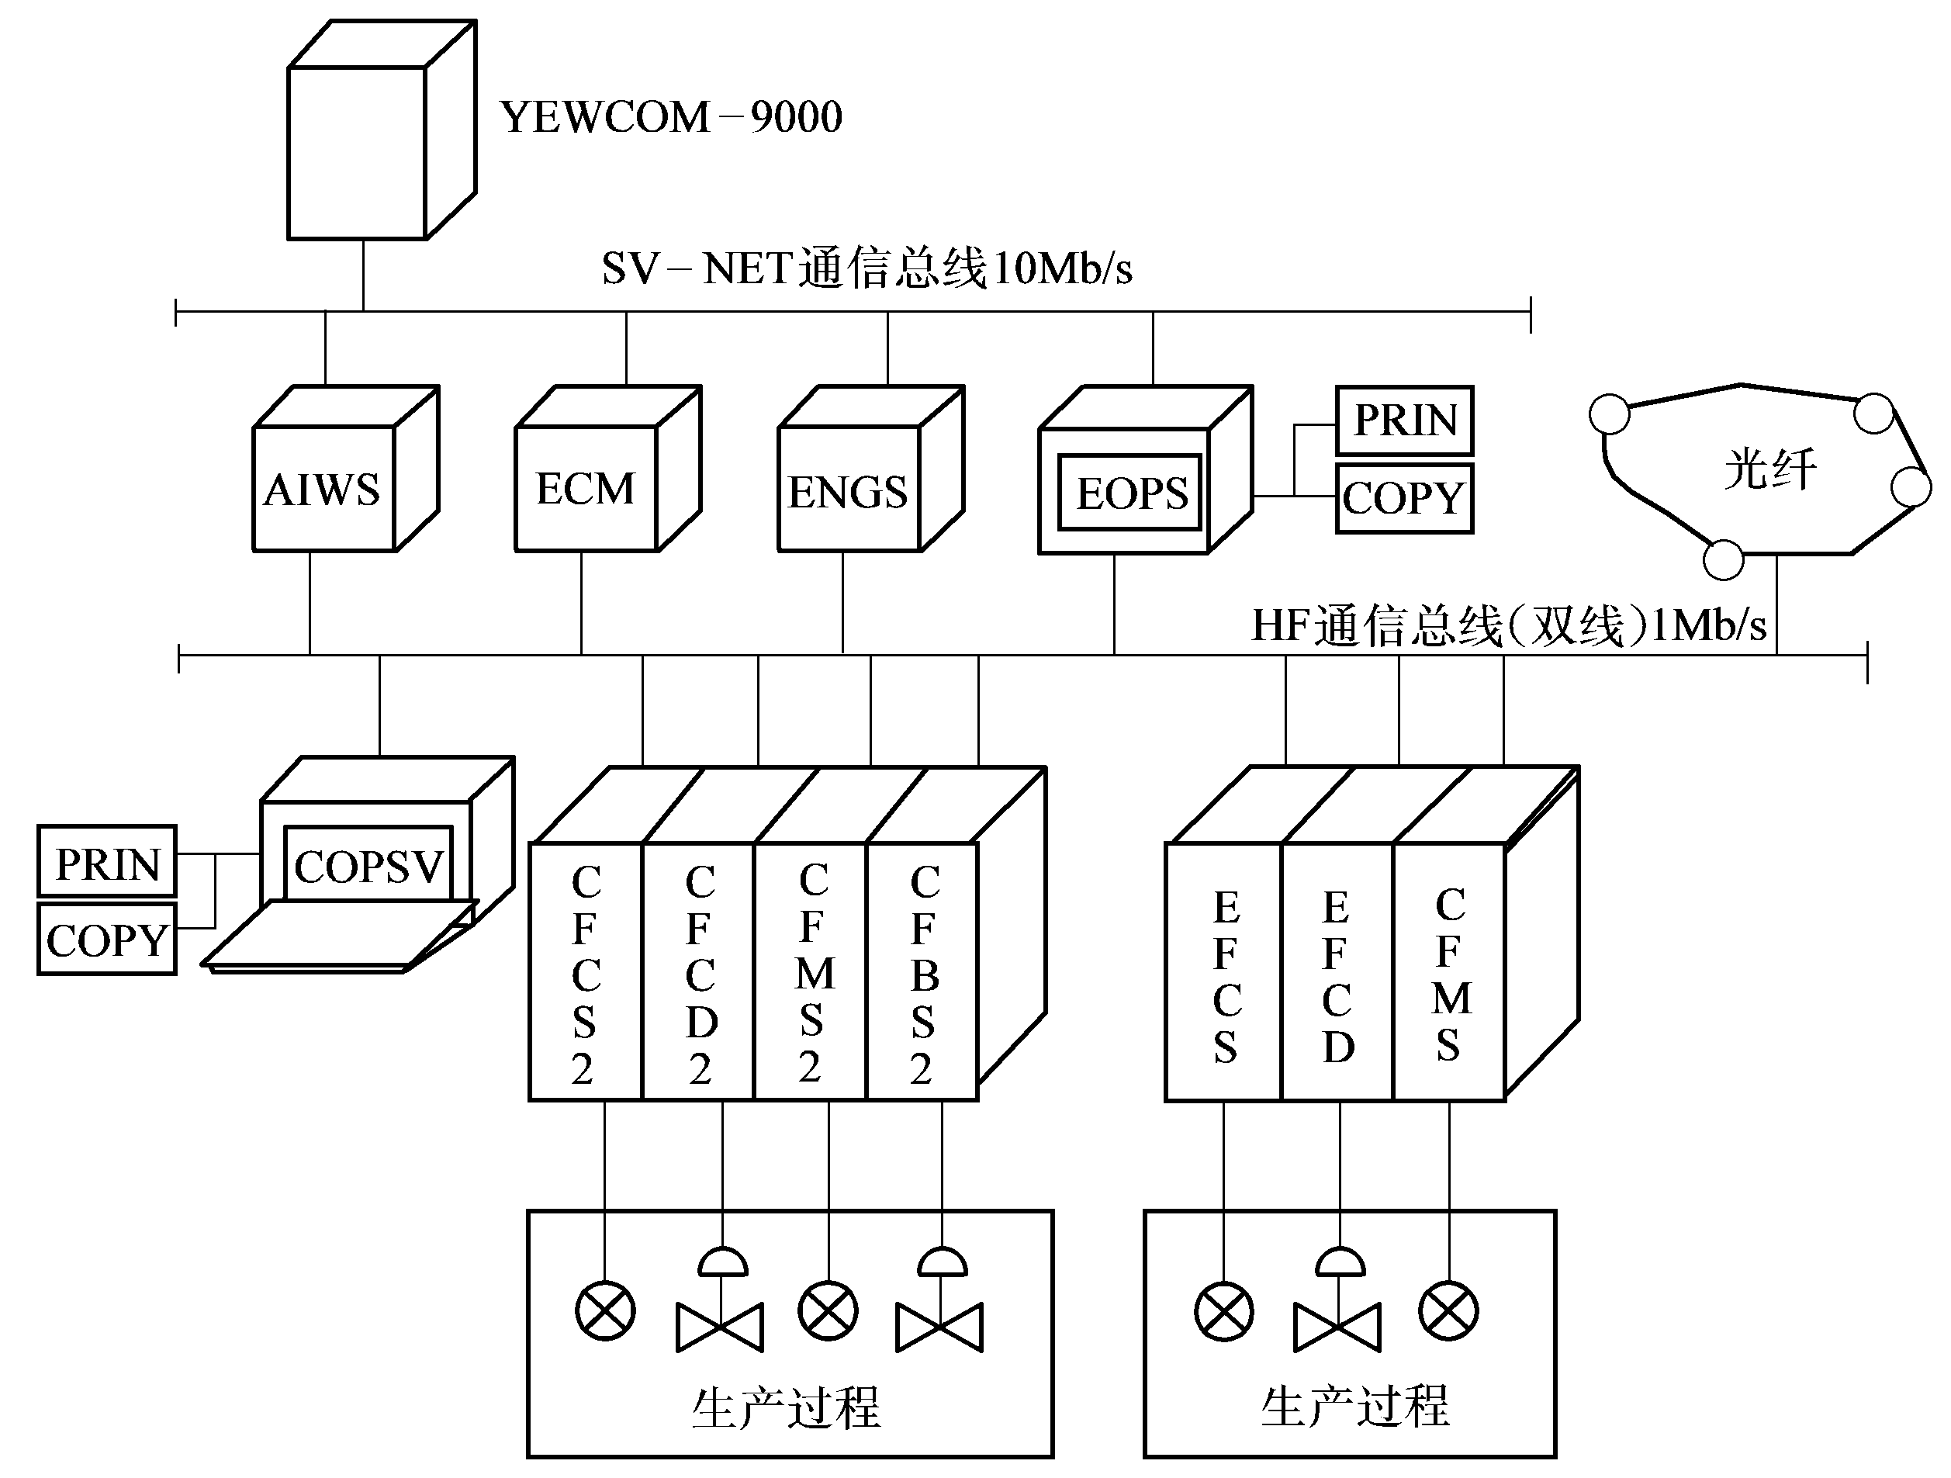
3.典型的DCS
CENTUM-XL是日本横河电机推出的分散型控制系统，如下图所示。

Slide 43
8.2.2 DCS的分散过程控制级
1. 现场控制站
(1) 现场控制站的构成
①机箱(柜)
②电源
③PC总线工业控制机
④通信控制单元
⑤手动/自动显示操作单元
(2) 现场控制站的功能
①数据采集功能
②DDC控制功能
③顺序控制功能
④信号报警功能
⑤打印报表功能
⑥数据通信功能

Slide 44
(3) 现场控制站的工作方式
①控制模式：自动、软手动、串级 、硬手动 、上位机
控制模式的优先级是：硬手动＞软手动＞自动＞串级＞上位机 。
②无扰动切换操作
(a)PV跟踪(PV是测量值)
(b)阀值跟踪
(c)工作模式判定
2.智能调节器
3.可编程序控制器(PLC)

Slide 45
8.2.3 DCS的集中操作监控级
1. 显示操作站的构成
显示操作站主要由监控计算机、键盘、CRT显示器、打印机等几部分构成。
2.显示操作站的功能
(1) 操作员功能
操作员功能主要是指正常运行时的工艺监视和运行操作，主要由画面指示构成。
主要包括DDC标准三画面、图形显示功能 、趋势曲线画面、操作指导画面、报警画面。
(2) 工程师功能
工程师功能主要包括系统的组态功能、系统的控制功能、系统的维护功能、系统的管理功能等。

Slide 46
8.2.4 DCS的综合信息管理级
DCS的综合信息管理级实际上是一个管理信息系统(Management Information System,简称MIS)，MIS是借助于自动化数据处理手段进行管理的系统。MIS由计算机硬件、软件、数据库、各种规程和人共同组成。
1. MIS的基本概念
(1) 管理
管理工作的六个要素是：目标、信息、人员、资金、设备、物资。
(2) 信息
(3) 系统

Slide 47
2.MIS的组成
(1) MIS的硬件组成
(2) MIS的软件组成
①市场经营管理子系统
市场经营管理信息子系统一般由计划与市场研究、分配、销售三个部分组成。
②生产管理子系统
生产管理的职能包括预测、计划、控制三部分。
③财务管理子系统
④人事管理子系统
3.DCS中MIS的功能

Slide 48
8.3 现场总线(Fieldbus)控制系统
现场总线控制系统（Fieldbus Control System，FCS）是随着控制、计算机、网络、通信和信息集成技术的发展而产生的。现场总线是连接工业过程现场仪表和控制系统之间的全数字化、双向、多站点的串行通讯网络，与控制系统和现场仪表联用，组成现场总线控制系统。
        8.3.1 现场总线概述
        8.3.2 五种典型的现场总线
        8.3.3 FF现场总线技术
        8.3.4 工业以太网

Slide 49
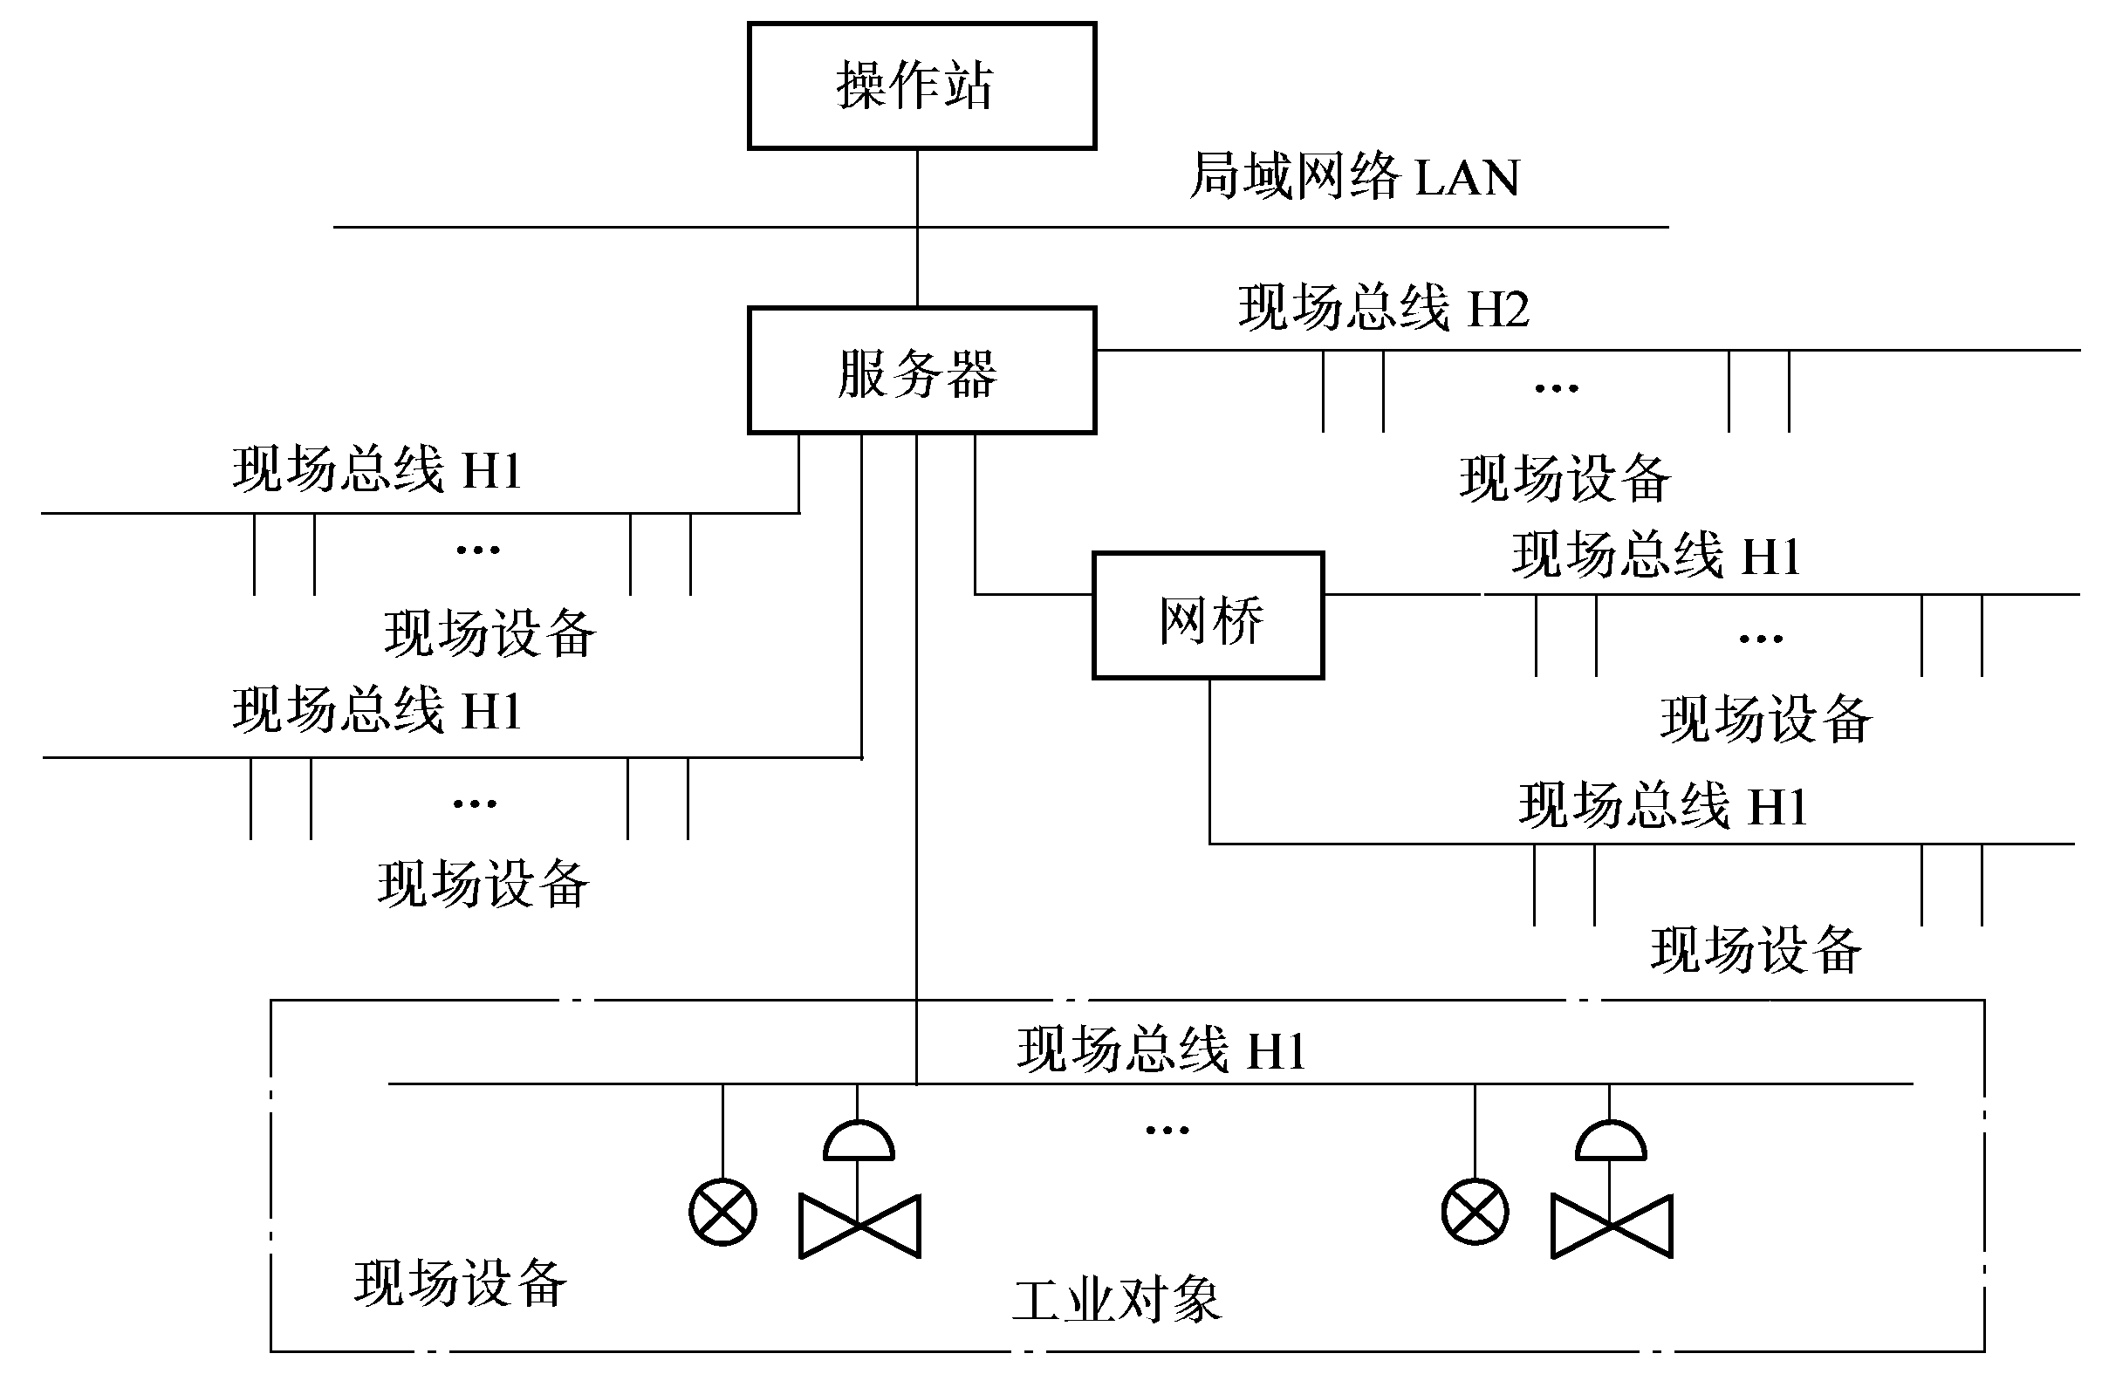
8.3.1 现场总线概述
1.现场总线及其体系结构
现场总线的体系结构主要表现在以下六个方面，如下图所示为FF现场总线控制系统网络结构。
(1) 现场通信网络
(2) 现场设备互连
现场设备或现场仪表
是指变送器、执行器、
服务器和网桥、辅助设
备、监控设备等，这些
设备通过一对传输线互
连。
(3) 互操作性

Slide 50
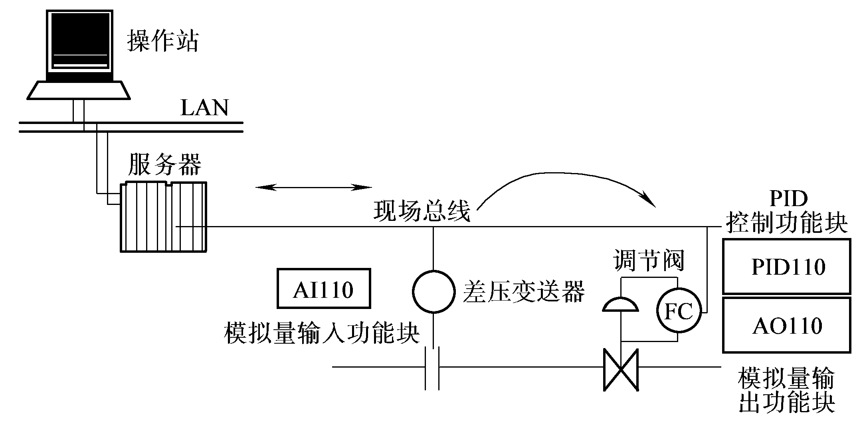
(4) 分散功能块
(5) 通信线供电
(6) 开放式互连网络

Slide 51
2.现场总线和FCS的变革
(1) 现场总线对自动化领域的变革
  现场总线对当今的自动化领域带来以下7个方面的变革：
  用一对通信线连接多台数字仪表代替一对信号线只能连接一台仪表；
  用多变量、双向、数字通信方式代替单变量、单向、模拟传输方式；
  用多功能的现场数字仪表代替单功能的现场模拟仪表；
  用分散式的虚拟控制站代替集中式的控制站；
  用现场总线控制系统FCS代替传统的分散控制系统DCS；
  变革传统的信号标准、通信标准和系统标准；
  变革传统的自动化系统体系结构、设计方法和安装调试方法。

Slide 52
(2) FCS对DCS的变革
①FCS的信号传输实现了全数字化，从最底层的传感器和执行器就采用现场总线网络，逐层向上直至最高层均为通信网络互连。
②前面图示的FCS的系统结构是全分散式，它废弃了传统的DCS的输入/输出单元和控制站，由现场设备或现场仪表取而代之，即把DCS控制站的功能化整为零，分散地分配给现场仪表，从而构成虚拟控制站，实现彻底的分散控制。
③FCS的现场设备具有互操作性，不同厂商的现场设备既可互连也可互换，并可以统一组态，彻底改变传统DCS控制层的封闭性和专用性。
④FCS的通信网络为开放式互连网络，既可同层网络互连，也可与不同层网络互连，用户可极方便地共享网络数据库。
⑤FCS的技术和标准实现了全开放，无专利许可要求，可供任何人使用。

Slide 53
3.现场总线产生的原因
(1) 模拟仪表的缺点
①一对一结构
②可靠性差
③失控状态
④互换性差
(2) 现场总线的优点
①一对N结构
②可靠性高
③可控状态
④互换性
⑤互操作性
⑥综合功能
⑦分散控制
⑧统一组态
⑨开放式系统

Slide 54
4.现场总线的发展过程
(1) ISA/SP50
(2) PROFIBUS
(3) ISP和ISPF
(4) World FIP
(5) HART和HCF
(6) FF(现场总线基金会)

Slide 55
8.3.2 五种典型的现场总线
1. CAN(控制器局域网络)
2. LONWORKS(局部操作网络)
3. PROFIBUS(过程现场总线)
4. HART(可寻址远程传感器数据通路)
5. FF(现场总线基金会)现场总线

Slide 56
8.3.3 FF现场总线技术
FF现场总线标准共有四层协议，即物理层、数据链路层、应用层和用户层。下面简单介绍该标准各层协议的主要技术内容。
1.物理层(Physical Layer)
物理层定义了传送数据帧的结构，信号波形的幅度限制，以及传输介质，波特率、功耗和网拓扑结构。
①传输介质可以采用有线电缆、光纤和无线通信。
②通过有线电缆传送信号的波特率定义了两种速率标准：H1：31.25Kbps低速率网络；H2：1Mbps/2.5Mbps高速网络。
③H1标准最大传输距离为1900米(无需中继器)，最多串接四台中继器。H2标准在1Mbps波特率下，最大传送距离750米；在2.5Mbps波特率下，最大传送距离500米。
④现场总线协议支持总线型、树型和点对点型三种拓扑结构。
⑤编码方式和报文结构

Slide 57
2.数据链路层(Data Link Layer)
这一层由上下两部分组成：下层部分功能是对传输介质传送的信号进行发送、接收控制；上层部分功能是对数据链路进行控制，保证数据传送到指定的装置。
3.应用层(Application Layer)
现场总线访问子层FAS和现场总线报文规范FMS两部分构成了应用层。
现场总线访问子层FAS(Fieldbus Access Sublayer)提供3类服务：发布/索取(Publisher/Subscriber)，客户机/服务器(Client/Server)，报告分发(Report Distribution)，这3类服务被称为虚拟通信关系VCR(Virtual Communication Relationships)。
4.用户层
用户层规定了标准的“功能块”供用户组态成为系统。利用功能块数据结构执行数据采集、控制和输出功能。每一个功能块包含一种对数据进行处理的算法。用户为每一个功能块定义一个名称，称为块标记。在同一网络中名称必须唯一。数据被分解成输入、输出和内部变量。

Slide 58
8.3.4 工业以太网
1.以太网概述
以太网是当今现有局域网采用的最通用的通信协议标准，组建于七十年代早期。Ethernet(以太网）是一种传输速率为10Mbps的常用局域网（LAN）标准。
2.工业以太网
所谓工业以太网(Industrial Ethernet)，就是应用于工业自动化领域的以太网技术。

Slide 59
3.原理及体系结构
工业以太网协议有多种，如HSE、ProfiNet、Ethernet/IP、Modbus TCP等，它们在本质上仍基于以太网技术（即IEEE802.3标准）。
4.工业以太网的应用
工业以太网
ISO/OSI 模型
传输层
应用层
应用层
表示层
会话层
传输层
TCP/UDP
网络层
IP
数据链路层
IEEE 802.3
物理层
图8-16 工业以太网通信模型

Slide 60
8.4 系统集成与集成自动化系统
8.4.1 系统集成的含义与框架
8.4.2 集成自动化系统的体系结构
8.4.3 综合自动化技术

Slide 61
8.4.1 系统集成的含义与框架
1.系统集成的含义
系统集成(System Integration)可理解为：按系统整体性原理，将原来没有联系或联系不紧密的元素组成为具有一定功能的，满足一定目标、相互联系、彼此协调工作的新系统的过程、技术与科学，由而引出系统集成工程，系统集成技术，系统集成方法或理论，系统集成体系结构或框架以及系统集成商（者）等。

Slide 62
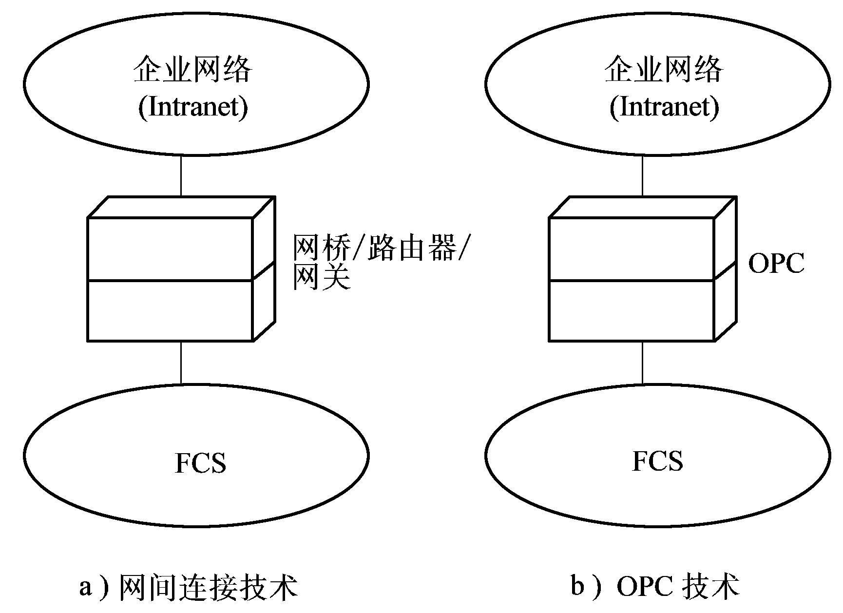
2.网络系统集成框架
（1）控制网络与企业网络的集成框架
FCS和企业网络的集成技术可以有以下两种框架：
①网间连接技术
（如右图所示）
②OPC技术
OPC是用于过程控制的
对象链接嵌入（OLE
for Process Control）
技术。

Slide 63
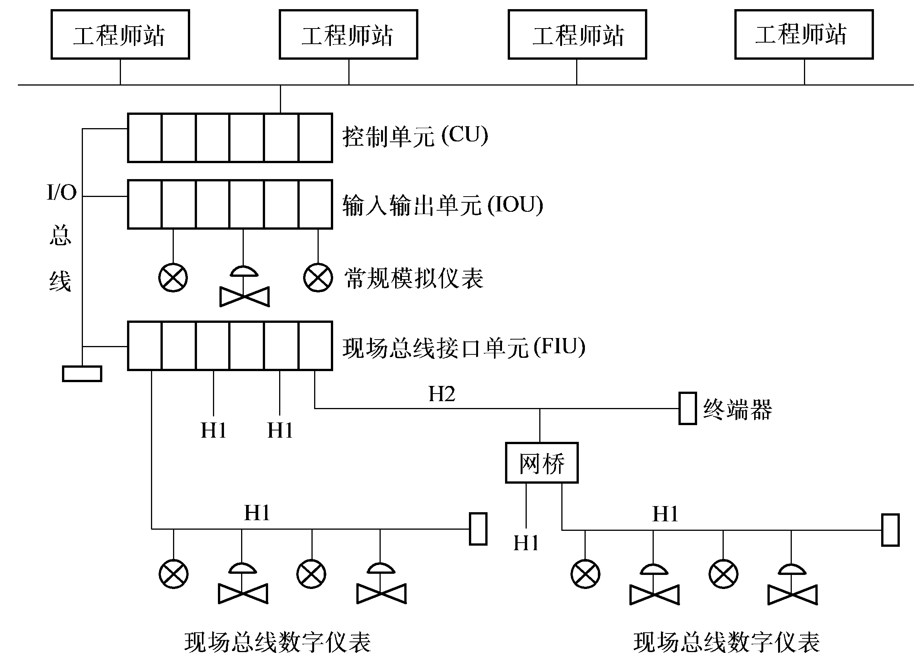
（2）控制网络系统集成框架
1）现场总线与分布控制系统（DCS）输入输出总线的集成

Slide 64
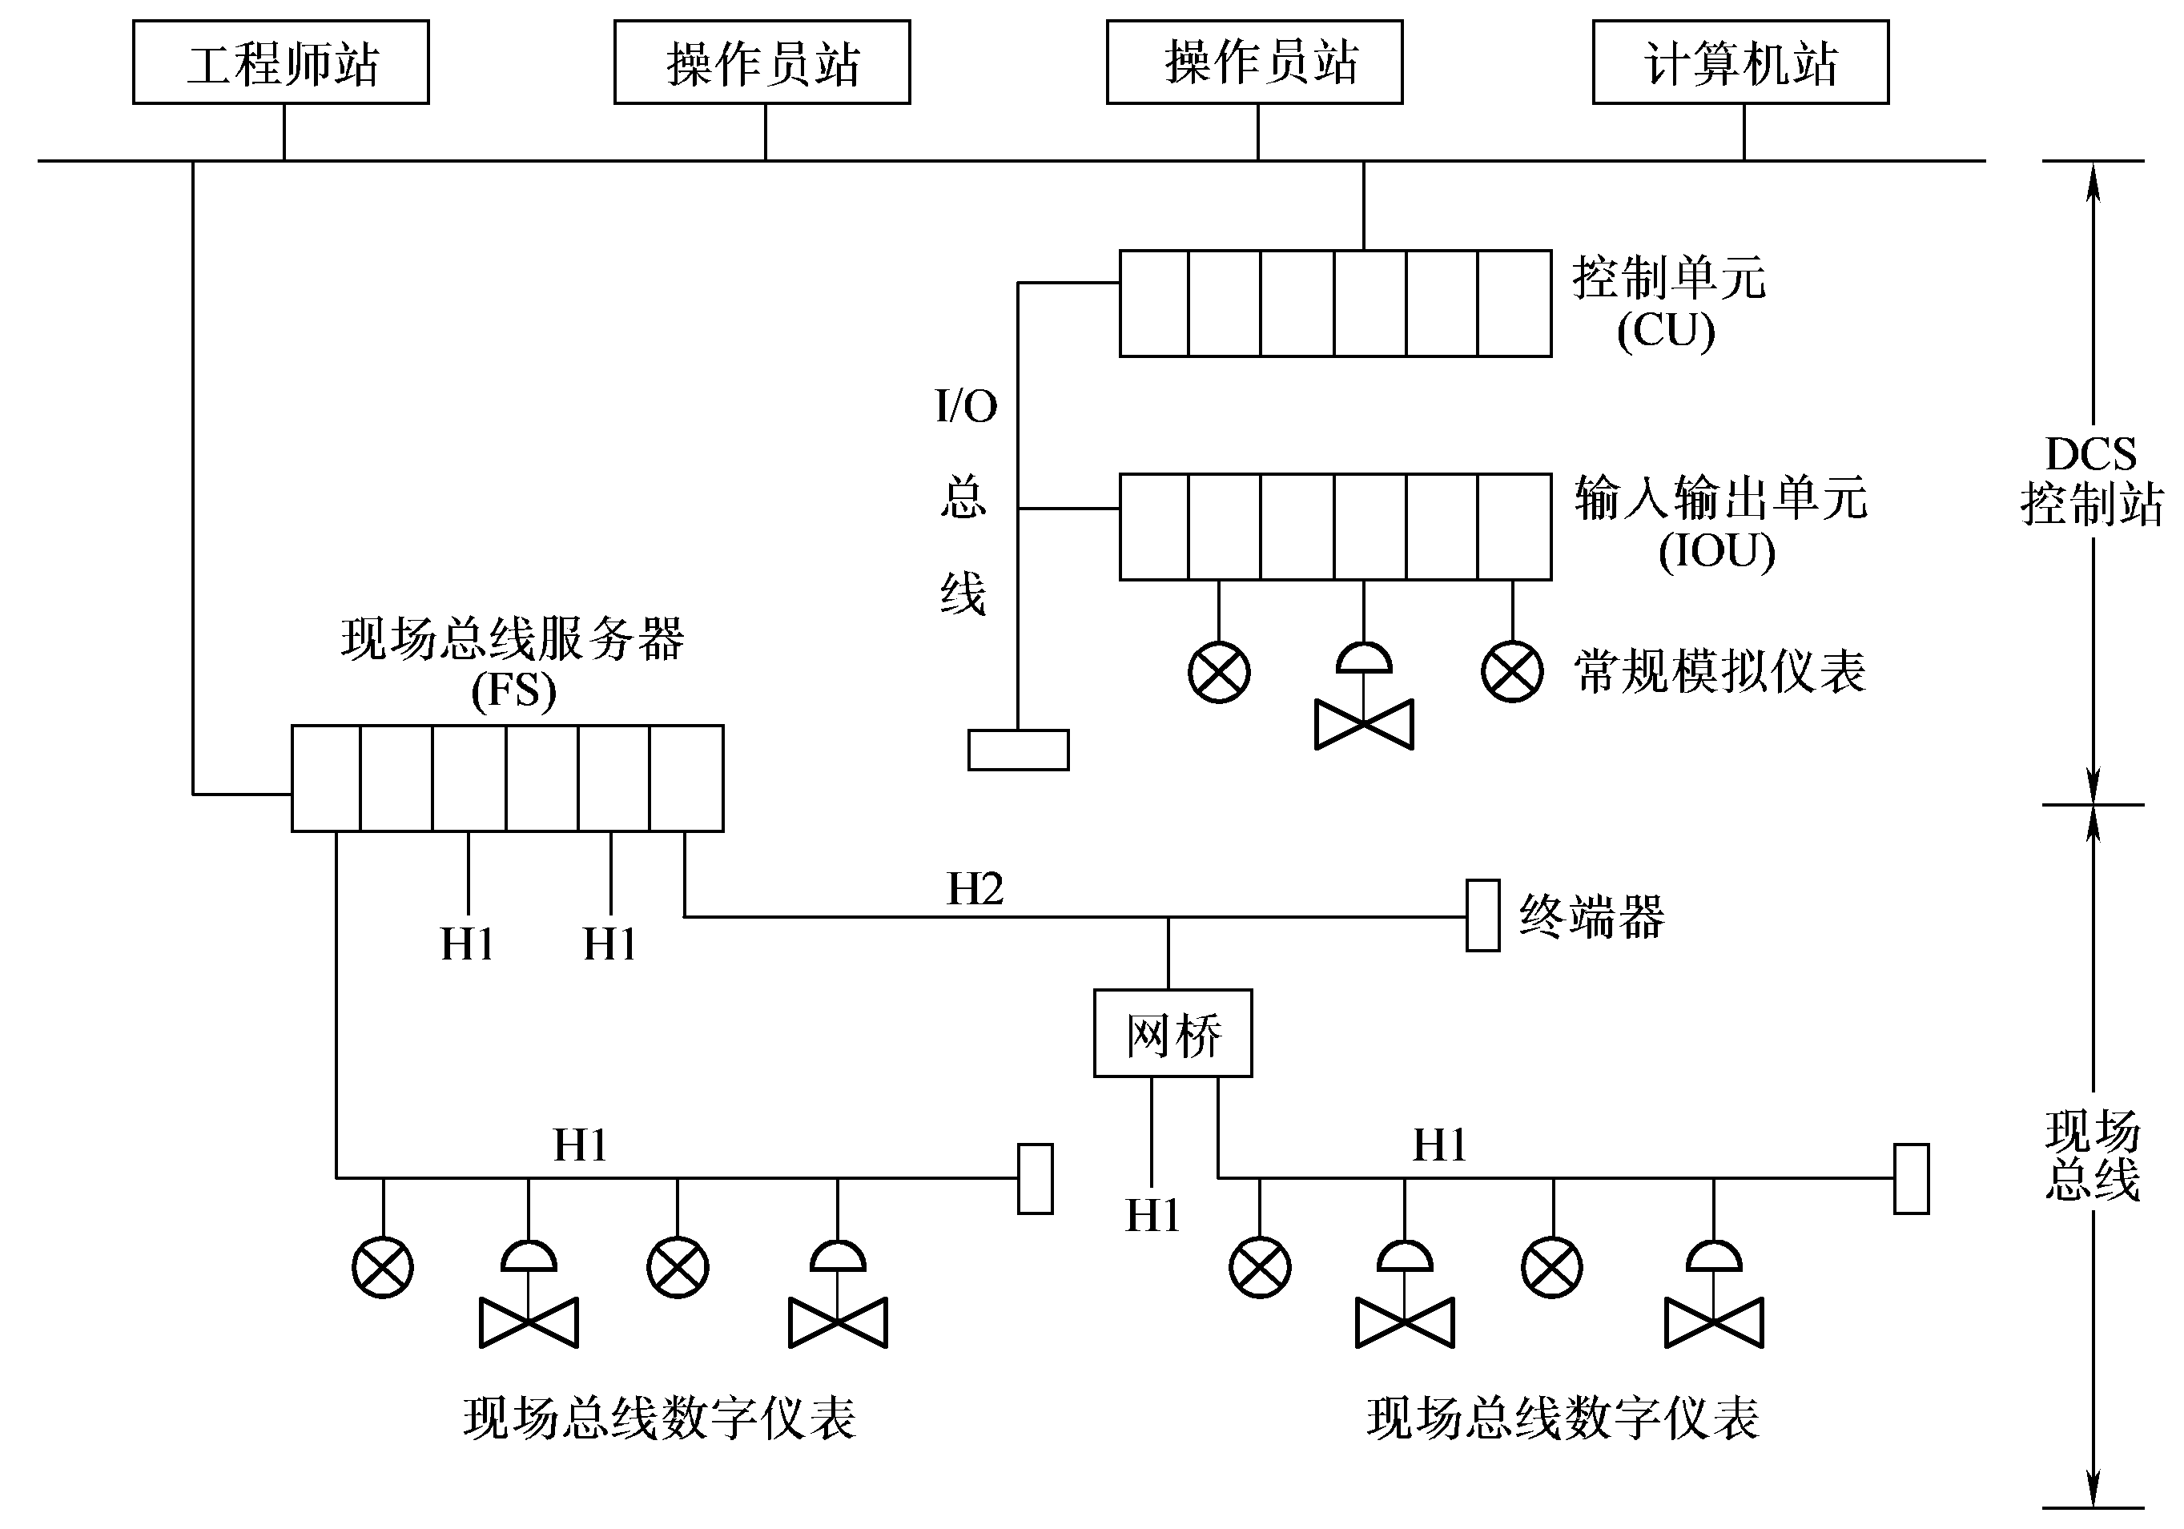
2）现场总线与分布式控制系统网络的集成

Slide 65
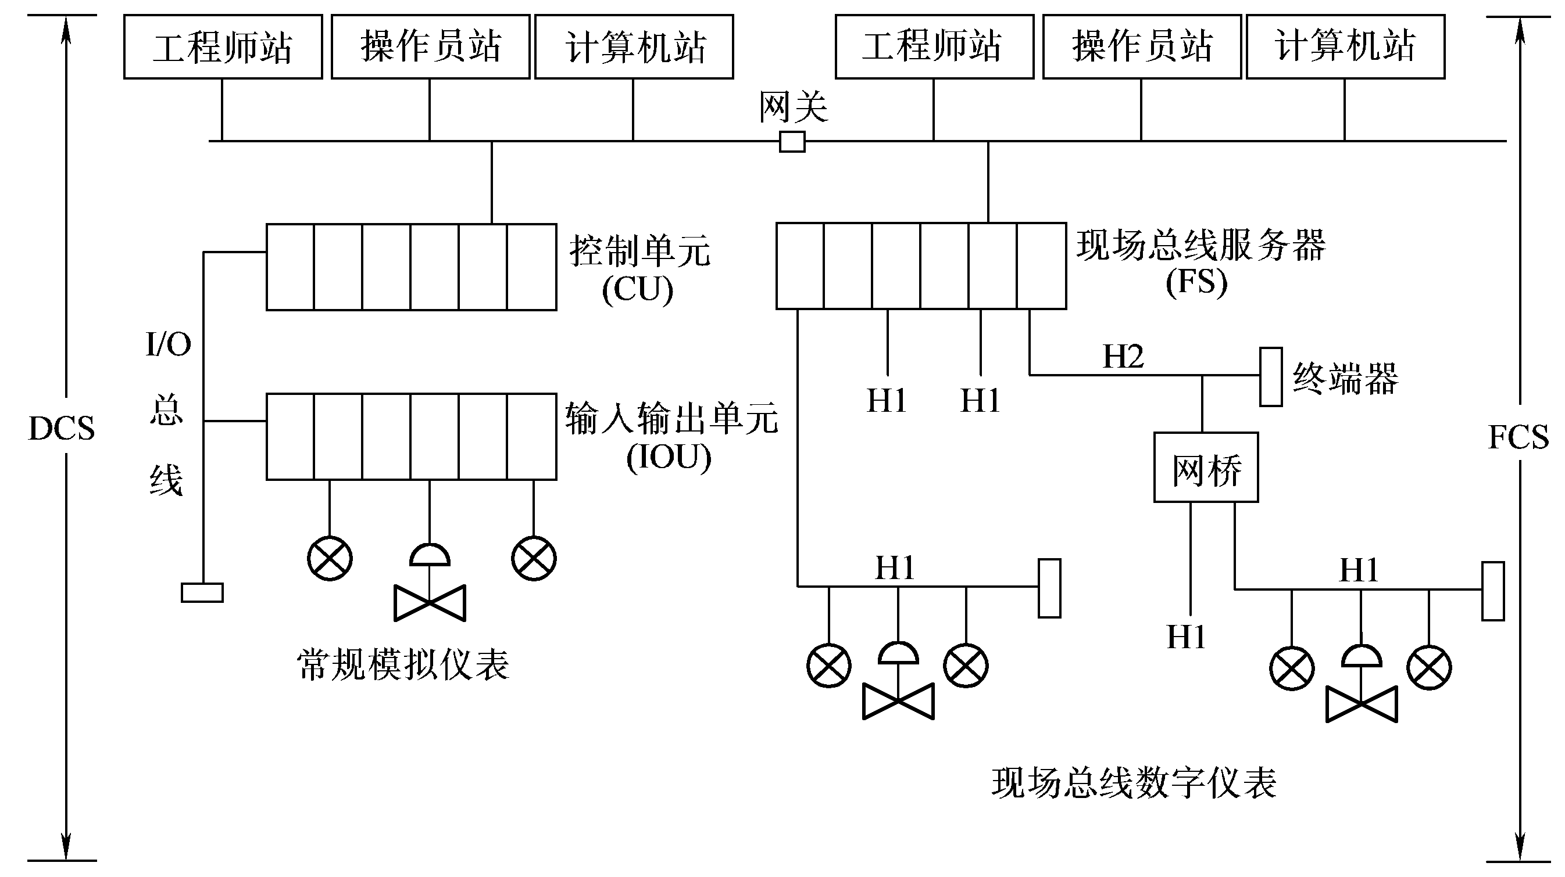
3）现场总线与分布式控制系统的集成

Slide 66
8.4.2 集成自动化系统的体系结构
所有系统集成都包括系统体系结构、物理集成、信息集成、功能集成、经营集成和人机集成等方面的内容。
1.集成系统的体系结构
2.系统集成的各个方面
(1) 系统集成的核心-信息集成
(2) 系统集成的基础-物理集成
(3) 系统集成的目标-功能集成
(4) 系统集成的关键-人机集成
(5) 系统集成的灵魂-经营集成
(6) 系统集成的约束-价值集成
(7) 系统集成的保证-技术集成

Slide 67
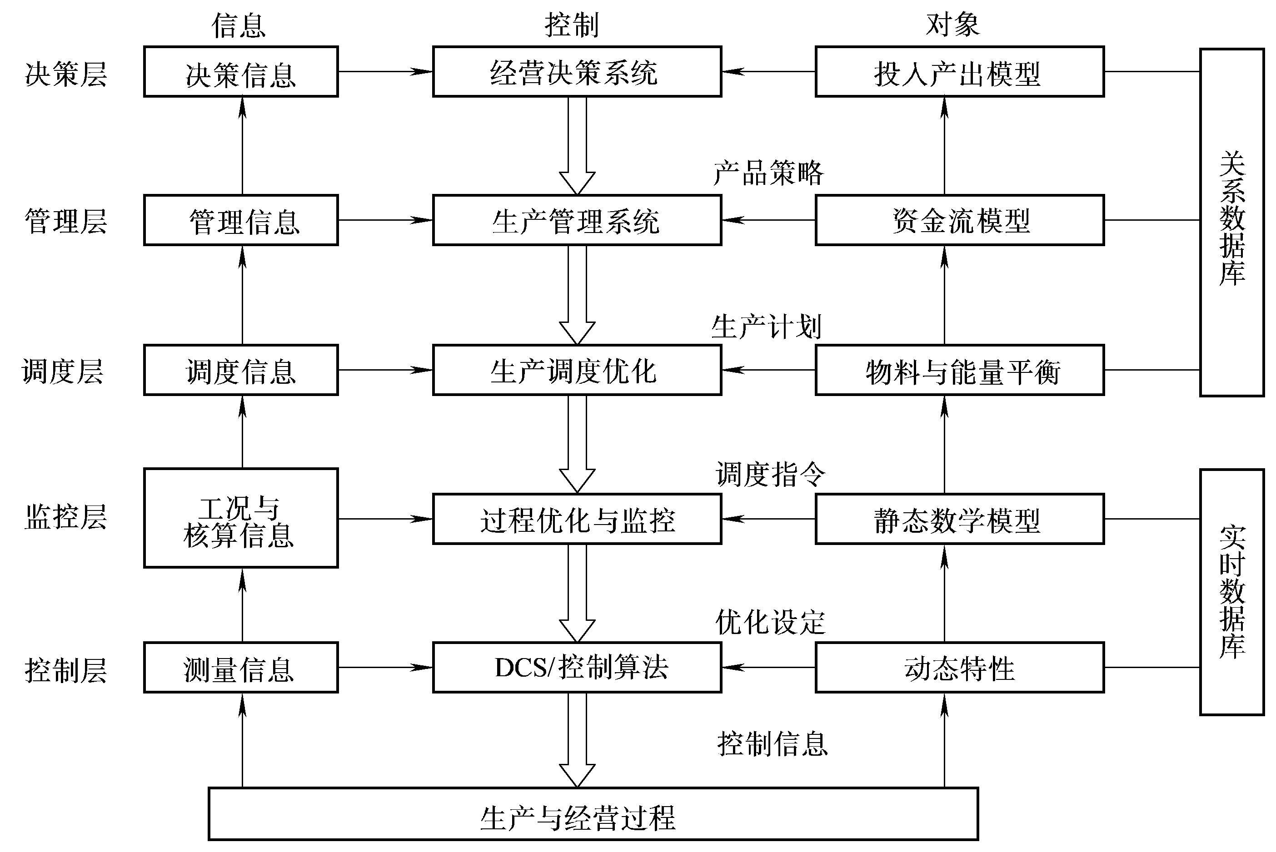
8.4.3 综合自动化技术
1.计算机集成制造系统
CIMS 应用到流程工业又称CIPS，也叫流程工业综合自动化系统，体系结构可按功能划分为五层，自下而上依次是控制层、监控层、调度层、管理层、决策层，各层之间的联系如下图所示。

Slide 68
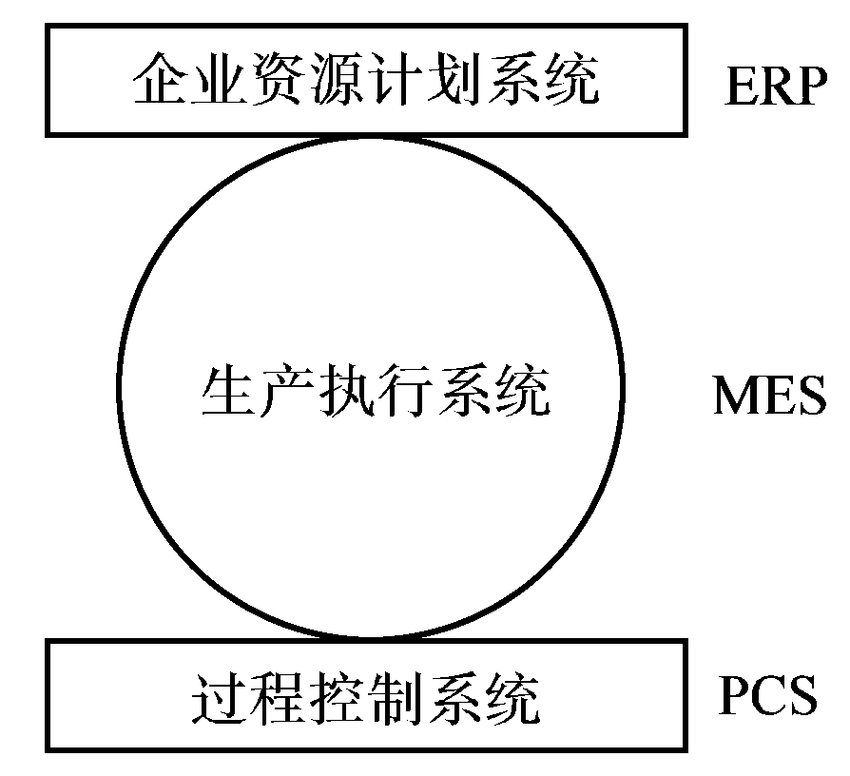
2.ERP-MES-PCS三层结构模型
三层结构的优势在于：
（1）更适合于扁平化
的现代企业结构
（2）生产成本较低
（3）适用范围广
3.流程工业企业资源
计划（ERP）系统的
功能和特点
4.流程工业制造执行系统（MES）的功能和特点

Slide 69
8.5 分布式测控网络设计举例
8.5.1 基于PLC的Profibus分布式测控网络
8.5.2 基于PC串行总线的测控网络
8.5.3 测控网络应用设计举例

Slide 70
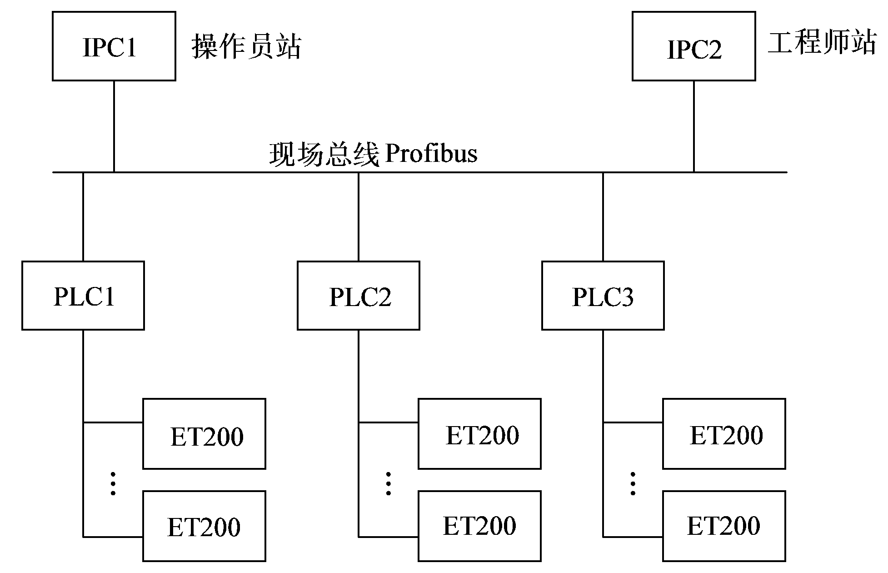
8.5.1 基于PLC的Profibus分布式测控网络
1.Profibus现场总线控制系统的组成
2.Profibus现场总线控制系统的结构
3.Profibus现场总线控制系统的相关软件

Slide 71
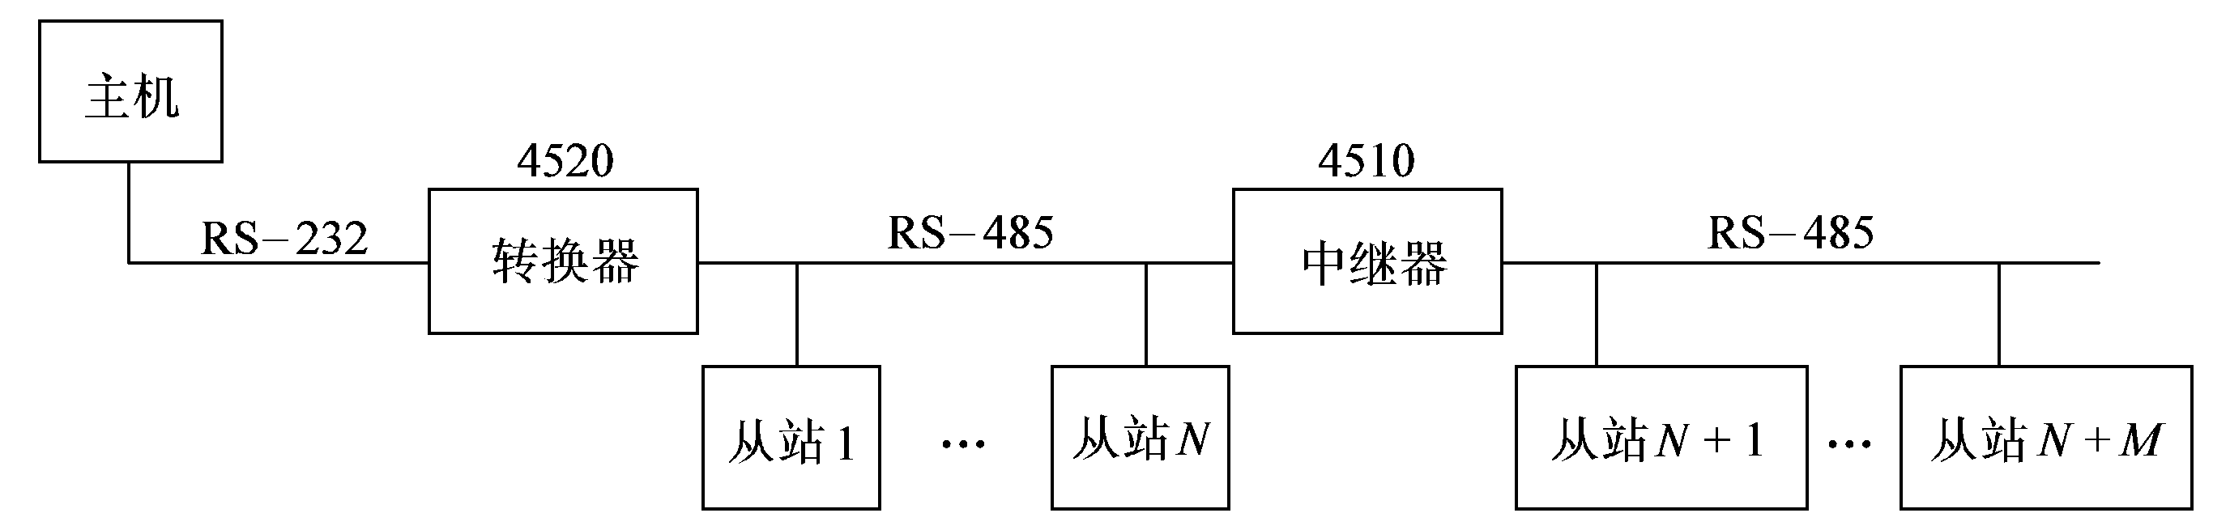
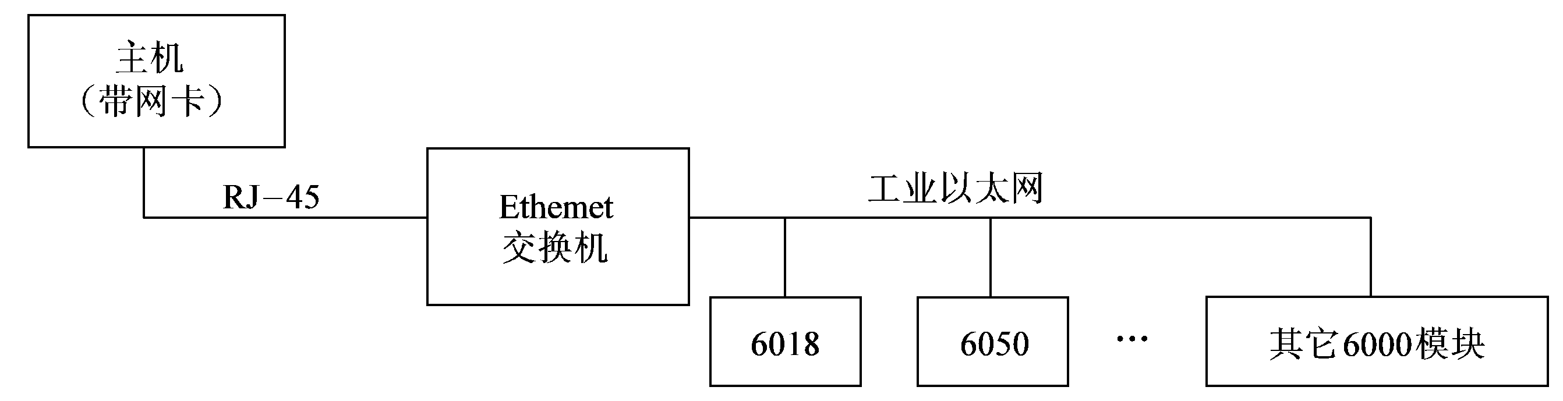
8.5.2 基于PC串行总线的测控网络
1.基于RS-485总线的测控网络
2.基于ADAM-6000模块的工业以太网结构

Slide 72
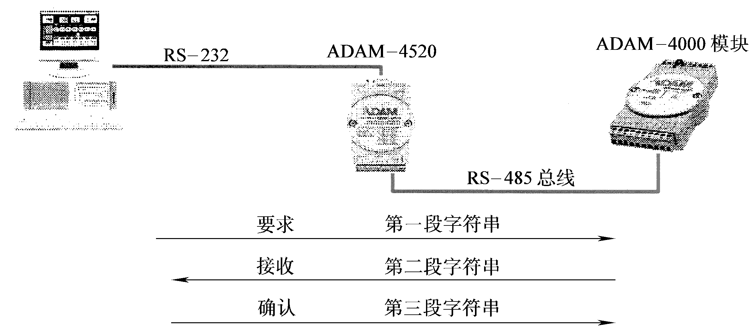
8.5.3 测控网络应用设计举例
1.ADAM模块远程通信
2.通信协议
3.通信方法
4.设计举例

Slide 73
习 题

